Slide 1
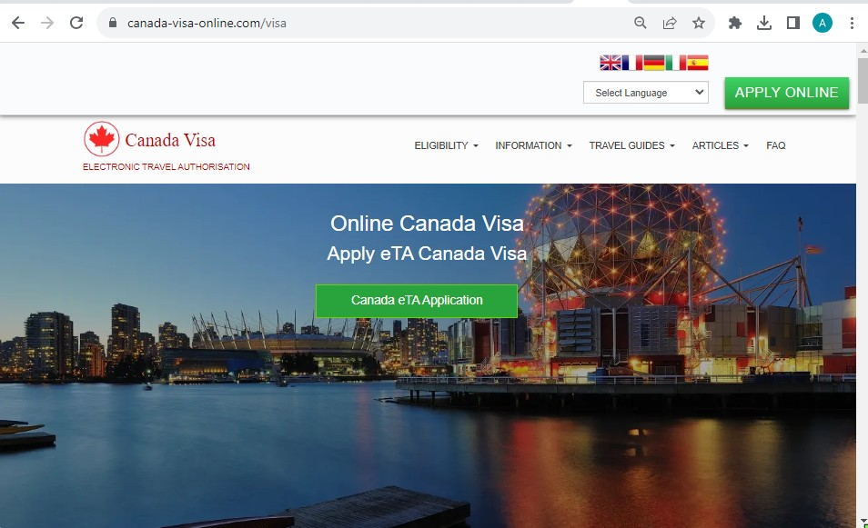
Business Name : CANADA Official Government Immigration Visa Application Online ITALIAN AND FRENCH CITIZENS - Applicazione di Visa Canada Online - Visa Ufficiale
Address : Palazzo Farnese, Piazza Farnese, 67, 00186 Roma RM, Italy Phone : +39 06 686011
Email : info@canadavisaonline.org
Website : https://www.canada-visa-online.com/co/visa/ Business Hours : 24/7/365
Owner / Official Contact Name :Golattina Thomas Rainworth
Description :L'eTA Canada hè una autorizazione di viaghju elettronica ufficiale chì permette à i viaghjatori di i paesi eligibili per visità u Canada per sughjorni di corta durazione. canada tourist eta L'eTA canadese hè stata lanciata in Aostu 2015 da u Guvernu di u Canada è hè un requisitu di ingressu obligatoriu per viaghjà in Canada. L'eTA canadese determina l'elegibilità di e persone chì volenu entre in u paese per u turismu, l'affari o u transitu. Per pudè visità u Canada, i visitatori stranieri devenu avè una eTA valida o una visa valida. I citadini di 53 paesi sò esenti da dumandà una Visa di Residente Temporaneo (TRV) in un cunsulatu o ambasciata. I cittadini di questi paesi esenti da visa sò tenuti à ottene l'eTA in linea prima di viaghjà in Canada. L'eTA

Slide 2
canadese in linea hè dispunibule solu per certe naziunalità. Un citatinu di un paese esente da visa hè eligibile per l'autorizazione di viaghju elettronica, eTA. Tutti l'altri viaghjatori anu da ottene una visa di viaghju in Canada per mezu di una Missione Canadiana. A visa turistica in linea per a visa turistica di u Canada, a visa d'affari di u Canada è a visa medica di u Canada. mecanismu in linea sicuru, sicuru, simplice è di fiducia. uttene evisa Canada per email invece di visità l'ambasciata di u Canada. U modulu di candidatura in linea di visa di Canada hè dispunibule per tutti i citadini di i Stati Uniti, europei, britannichi, australiani, di a Nova Zelanda è i residenti canadiani. Applicazione di visa di Canada in linea, Applicazione di visa di Canada in linea, Applicazione di visa di Canada in linea, Applicazione di visa di Canada in linea, evisa Canada, Canada evisa, Canada visa d'affari, Canada visa medicale, Canada visa turistica, Canada visa, Canada visa, Canada visa online, Canada visa online, visa à Canada, visa per Canada, Canada evisa, evisa Canada, Canada visa d'affari, Canada visa turistica, Canada medicale visa, centru di dumanda di visa di Canada, visa di Canada per i citadini coreani, visa di Canada da a Corea. Visa Canada urgente, Visa Canada urgente. Visa di Canada per i citadini tedeschi, Visa di Canada per i citadini americani, Visa di Canada per i citadini di u Canada, Visa di Canada per i citadini di a Nova Zelanda, Visa di u Canada per i citadini australiani. site ancu eligibile per a visa di Canada in linea da Danimarca, Svezia, Paesi Bassi, Norvegia, Francia, Belgio, Finlandia, Germania, Italia, Grecia, Portugallu, Spagna, Messicu, Brasile, Balticu, Russia, Giappone è parechji altri paesi. The eTA Canada is an official electronic travel authorization that allows travelers of eligible countries to visit Canada for short-term stays. canada tourist eta The Canadian eTA was launched on August 2015 by the Government of Canada and it is a mandatory entry requirement to travel to Canada. The Canadian eTA determines the eligibility of people who wish to enter the country for tourism, business, or transit purposes. To be able to visit Canada, foreign visitors must have either a valid eTA or a valid visa. Citizens of 53 countries are exempt from applying for a Temporary Resident Visa (TRV) at a consulate or embassy. Nationals of these visa-exempt countries are required to obtain the eTA online before traveling to Canada. The online Canadian eTA is only available to certain nationalities. A citizen of a visa-exempt country is eligible for the electronic travel authorization, eTA. All other travelers must get a Canada travel visa through a Canadian Mission.The online tourist visa for Canada tourist visa, Canada business visa and Canada medical visa. secure, safe, simple and trusted online mechanism. get Canada evisa by email instead of visiting Canada embassy. Canada visa online application form is available for all usa citizens, european, uk, australia, new zealand and canadian residents.Canada visa online application, Canada visa online application, Canada visa application online, Canada visa application online, evisa Canada, Canada evisa, Canada business visa, Canada medical visa, Canada tourist visa, Canada visa, Canada visa, Canada visa online, Canada visa online, visa to Canada, visa for Canada, Canada evisa, evisa Canada, Canada business visa, Canada tourist visa, Canada medical visa, Canada visa application centre, Canada visa for korean citizens, Canada visa from korea. urgent Canada visa, Canada visa emergency. Canada visa for german citizens, Canada visa for us citizens, Canada visa for canada citizens, Canada visa for new zealand citizens, Canada visa for australian citizens. you are also eligible for Canada visa online from denmark, sweden, netherlands, norway, france, belgium, finland, germany, italy, greece, portugal, spain, mexico, brazil, baltic, russia, japan and many more countries.

Slide 3
Keywords :Visa Canada in linea, Visa in linea per u Canada, Evisa in linea Canada, Evisa Canada in linea, Visa Canada in linea in linea, Applicazione in linea per a visa Canada, Applicazione in linea in Canada per a visa, Applicazione in linea in Canada per a visa, Applicazione in linea in Canada per a visa in linea, Applicazione in linea in Canada per a visa in linea, Online evisa Canada, Online Canada evisa, Canada Business Visa, Online Canada Medical visa, Canada tourist visa, Online Canada visa, Canada visa, Canada visa online, Online Canada visa online, Online visa Canada, visa per Canada, Online Canada evisa, Online evisa Canada, Visa d'affari in Canada in linea, Visa turistica in Canada in linea, Visa medica in Canada in linea, Centru di dumanda di visa Canada in linea, Visa Canada in linea per i cittadini di noi, Visa Canada in linea da i Stati Uniti, Visa Canada in linea per l'americani. Visa Canada urgente in linea, emergenza visa Canada. Visa di Canada per i citadini di u Canada, Visa di Canada per i citadini di u Canada, Visa di u Canada per i citadini di a Nova Zelanda, Visa di u Canada per i citadini australiani, Visa di u Canada per i citadini di u Regnu Unitu. Visa di Canada per i citadini giapponesi, Visa di Canada per i citadini di Corea, Visa di Canada per i citadini di Taiwan, Visa di Canada per i citadini di Danimarca, Visa di Canada per i citadini tedeschi, Visa di Canada per i citadini olandesi. Online Canada visa,Online visa for Canada, Online evisa Canada, Online Canada evisa, Online Canada visa online, Online Canada visa application, Online Canada visa application, Online Canada visa application, Online Canada visa application online, Online Canada visa application online, Online evisa Canada, Online Canada evisa, Canada business visa, Online Canada medical visa, Canada tourist visa, Online Canada visa, Canada visa, Canada visa online, Online Canada visa online,Online visa to Canada, visa for Canada, Online Canada evisa, Online evisa Canada, Online Canada business visa, Online Canada tourist visa, Online Canada medical visa, Online Canada visa application centre, Online Canada visa for us citizens, Online Canada visa from usa, Online Canada visa for americans. Online Urgent Canada visa, Canada visa emergency. Canada visa for us citizens, Canada visa for canada citizens, Canada visa for new zealand citizens, Canada visa for australian citizens, Canada visa for uk citizens. Canada visa for japan citizens, Canada visa for korea citizens, Canada visa for taiwan citizens, Canada visa for denmark citizens, Canada visa for german citizens, Canada visa for netherlands citizens.

